Slide 1



System pomiaru wilgotności gleby roślin doniczkowych
Rafał Brauner

Slide 2

Dr inż. Dariusz Myszor Katedra Algorytmiki i Oprogramowania
Wydział Automatyki, Elektroniki i Informatyki
Notes:
Note: After adding your pictures, right click on it and “Send To Back”.

Slide 3
Wprowadzenie do tematu
Notes:
Note: After adding your pictures, right click on it and “Send To Back”.

Slide 4
Temat
System pomiaru wilgotności gleby roślin doniczkowych

Slide 5
Funkcjonalność
Notes:
Note: After adding your pictures, right click on it and “Send To Back”.

Slide 6
Funkcjonalność
Monitorowanie wilgotności gleby
Monitorowanie wilgotności i temperatury powietrza
Nawadnianie roślin
Ustawienie automatycznego podlewania rośliny

Slide 7
Plan pracy
Notes:
Note: After adding your pictures, right click on it and “Send To Back”.

Slide 8
Plan pracy
Analiza projektu
Zakup części
Stworzenie prostego programu na płytkę z zestawu EcoDuino
Przetestowanie programu na płytce z zestawu EcoDuino
Zaprogramowanie aplikacji desktop’owej (program, testy jednostkowe)
Przetestowanie aplikacji desktop’owej działającej z programem na płytce z zestawu EcoDuino
Napisanie pracy inżynierskiej

Slide 9
Przedstawienie działania projektu
Notes:
Note: After adding your pictures, right click on it and “Send To Back”.

Slide 10
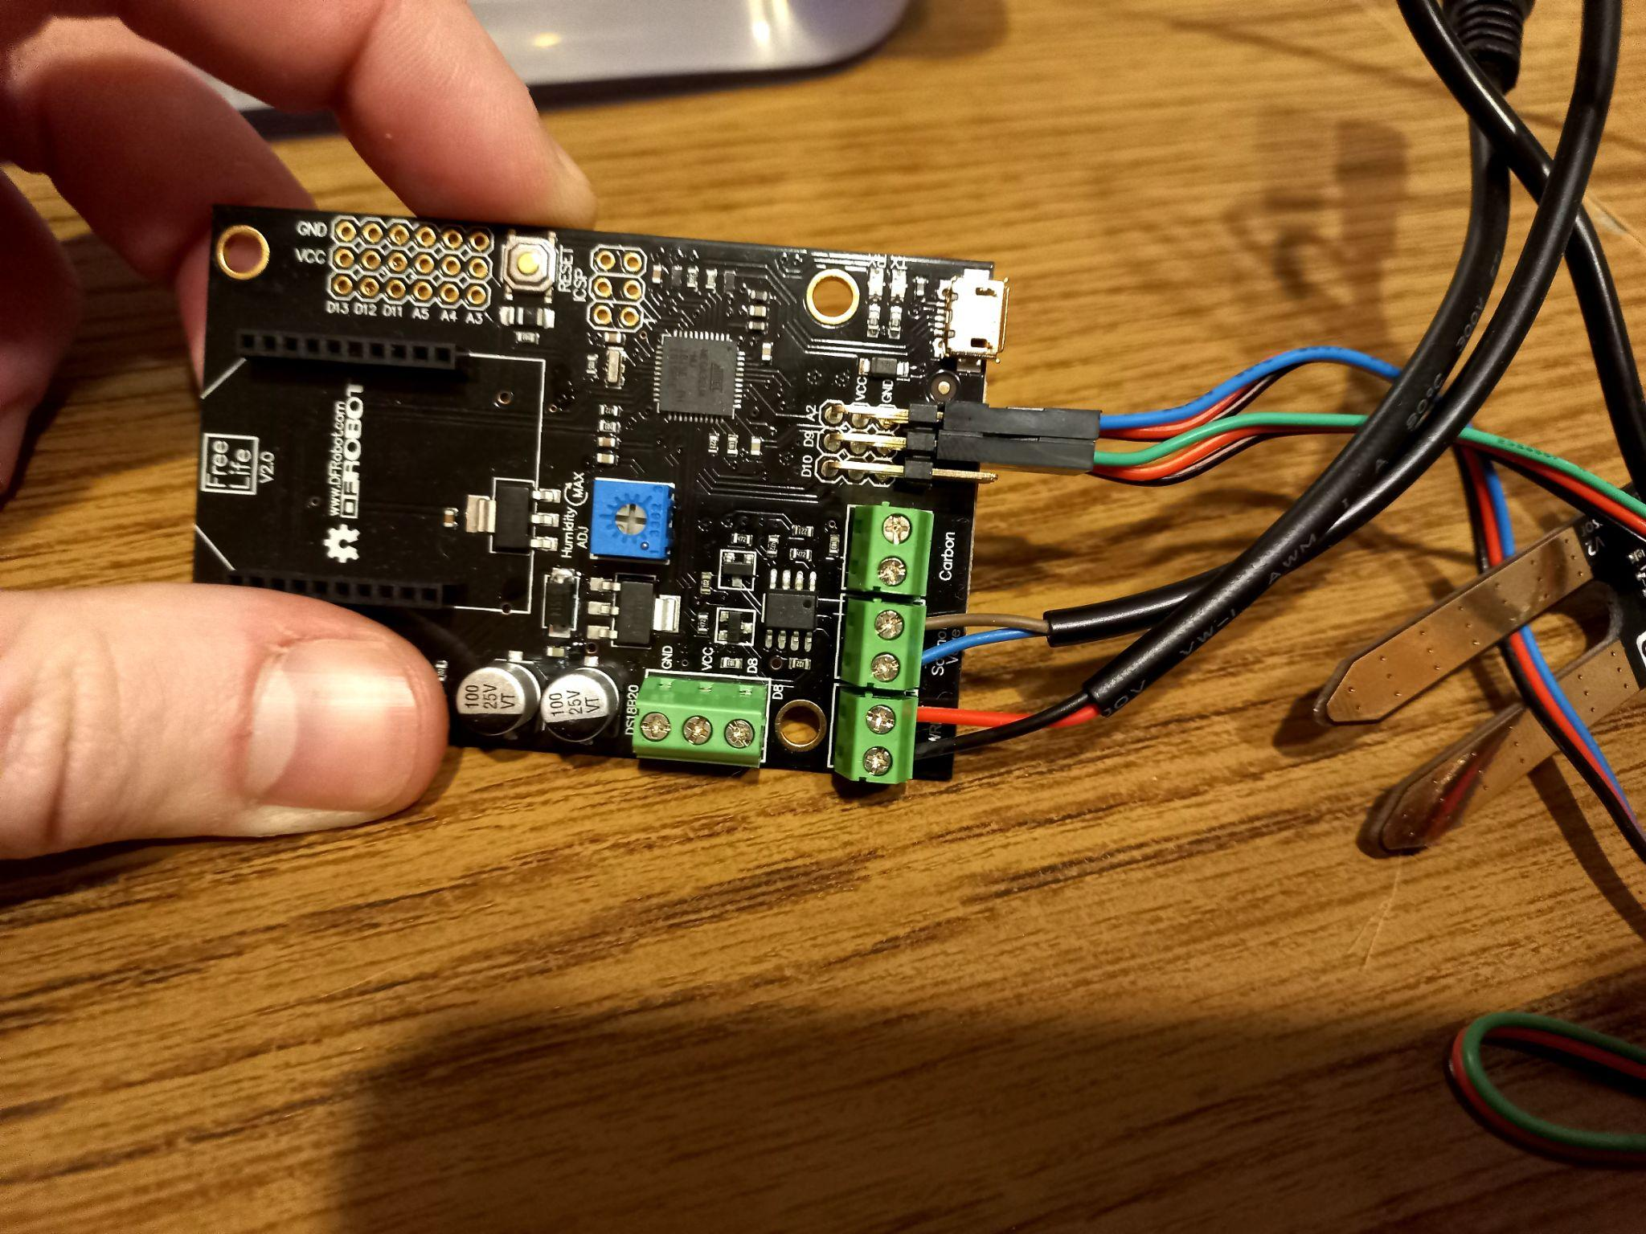
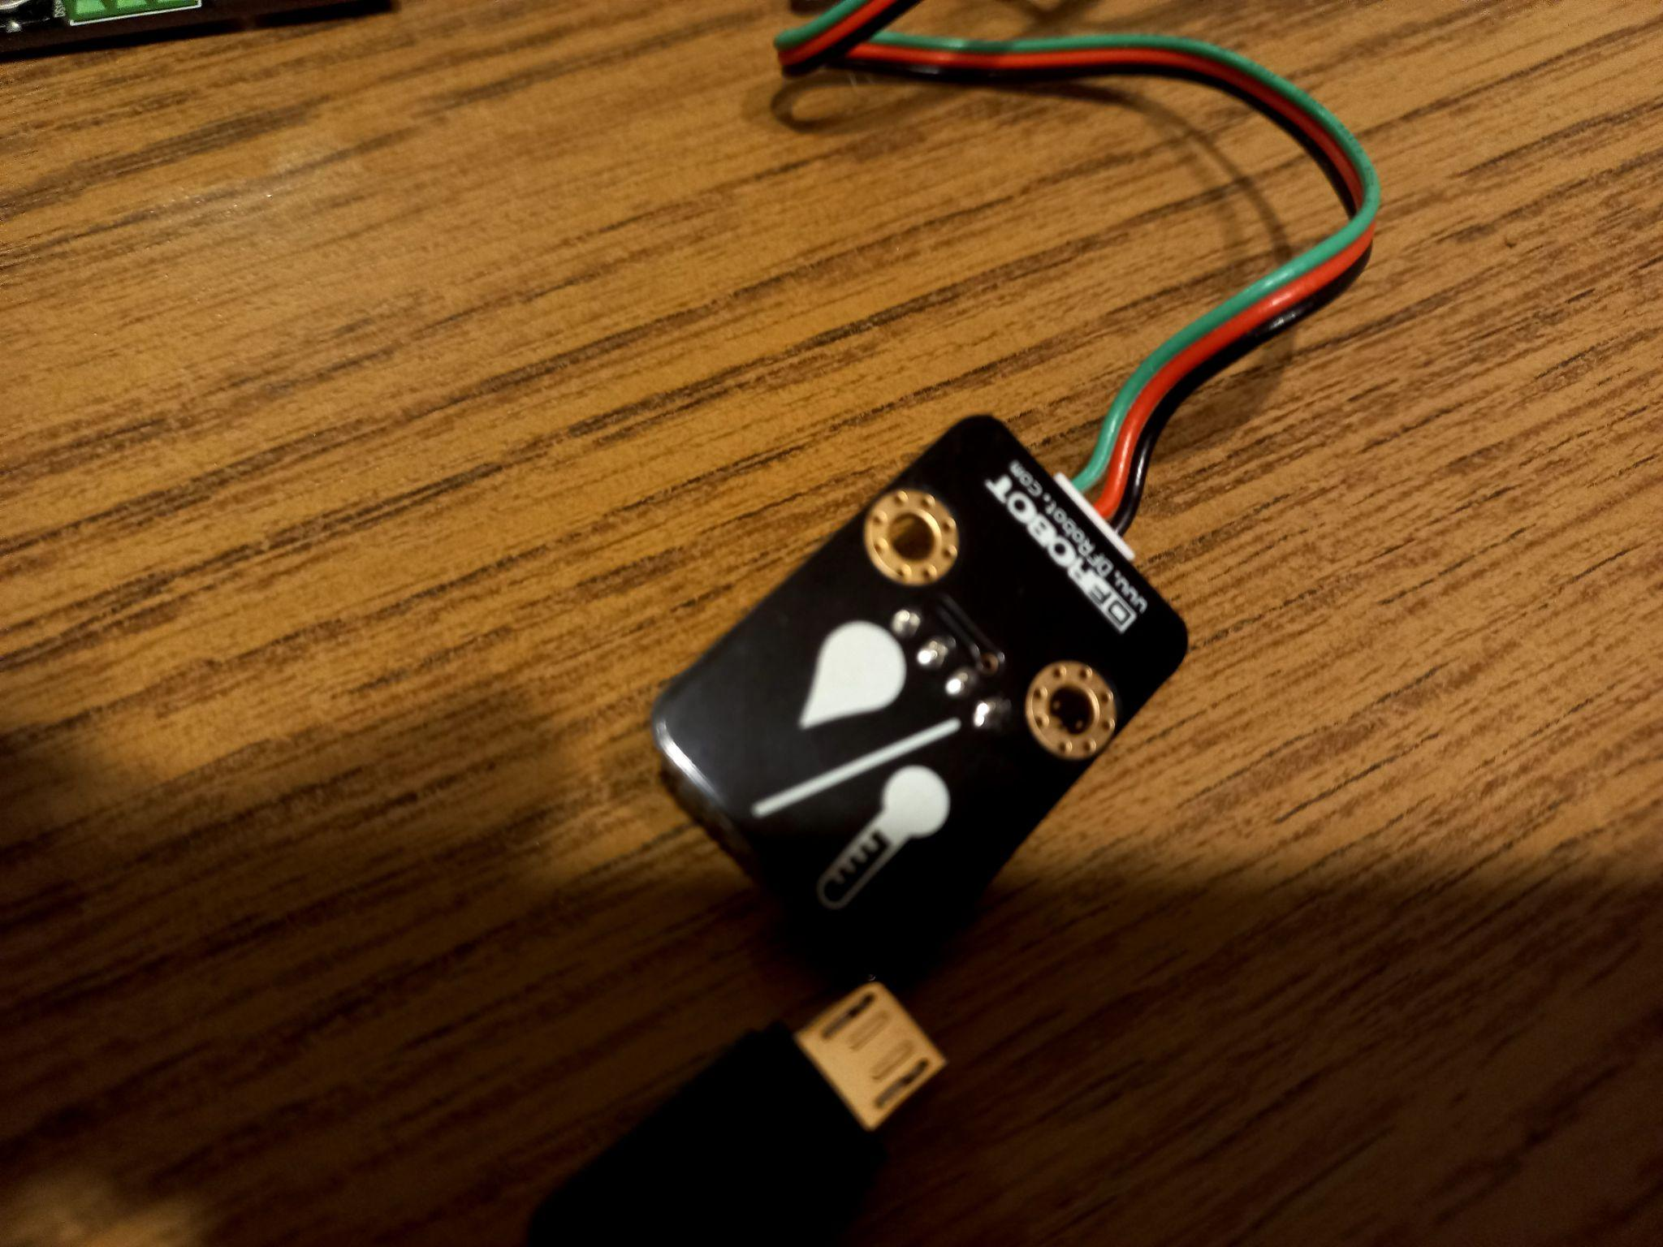
Przedstawienie działania projektu

Slide 11
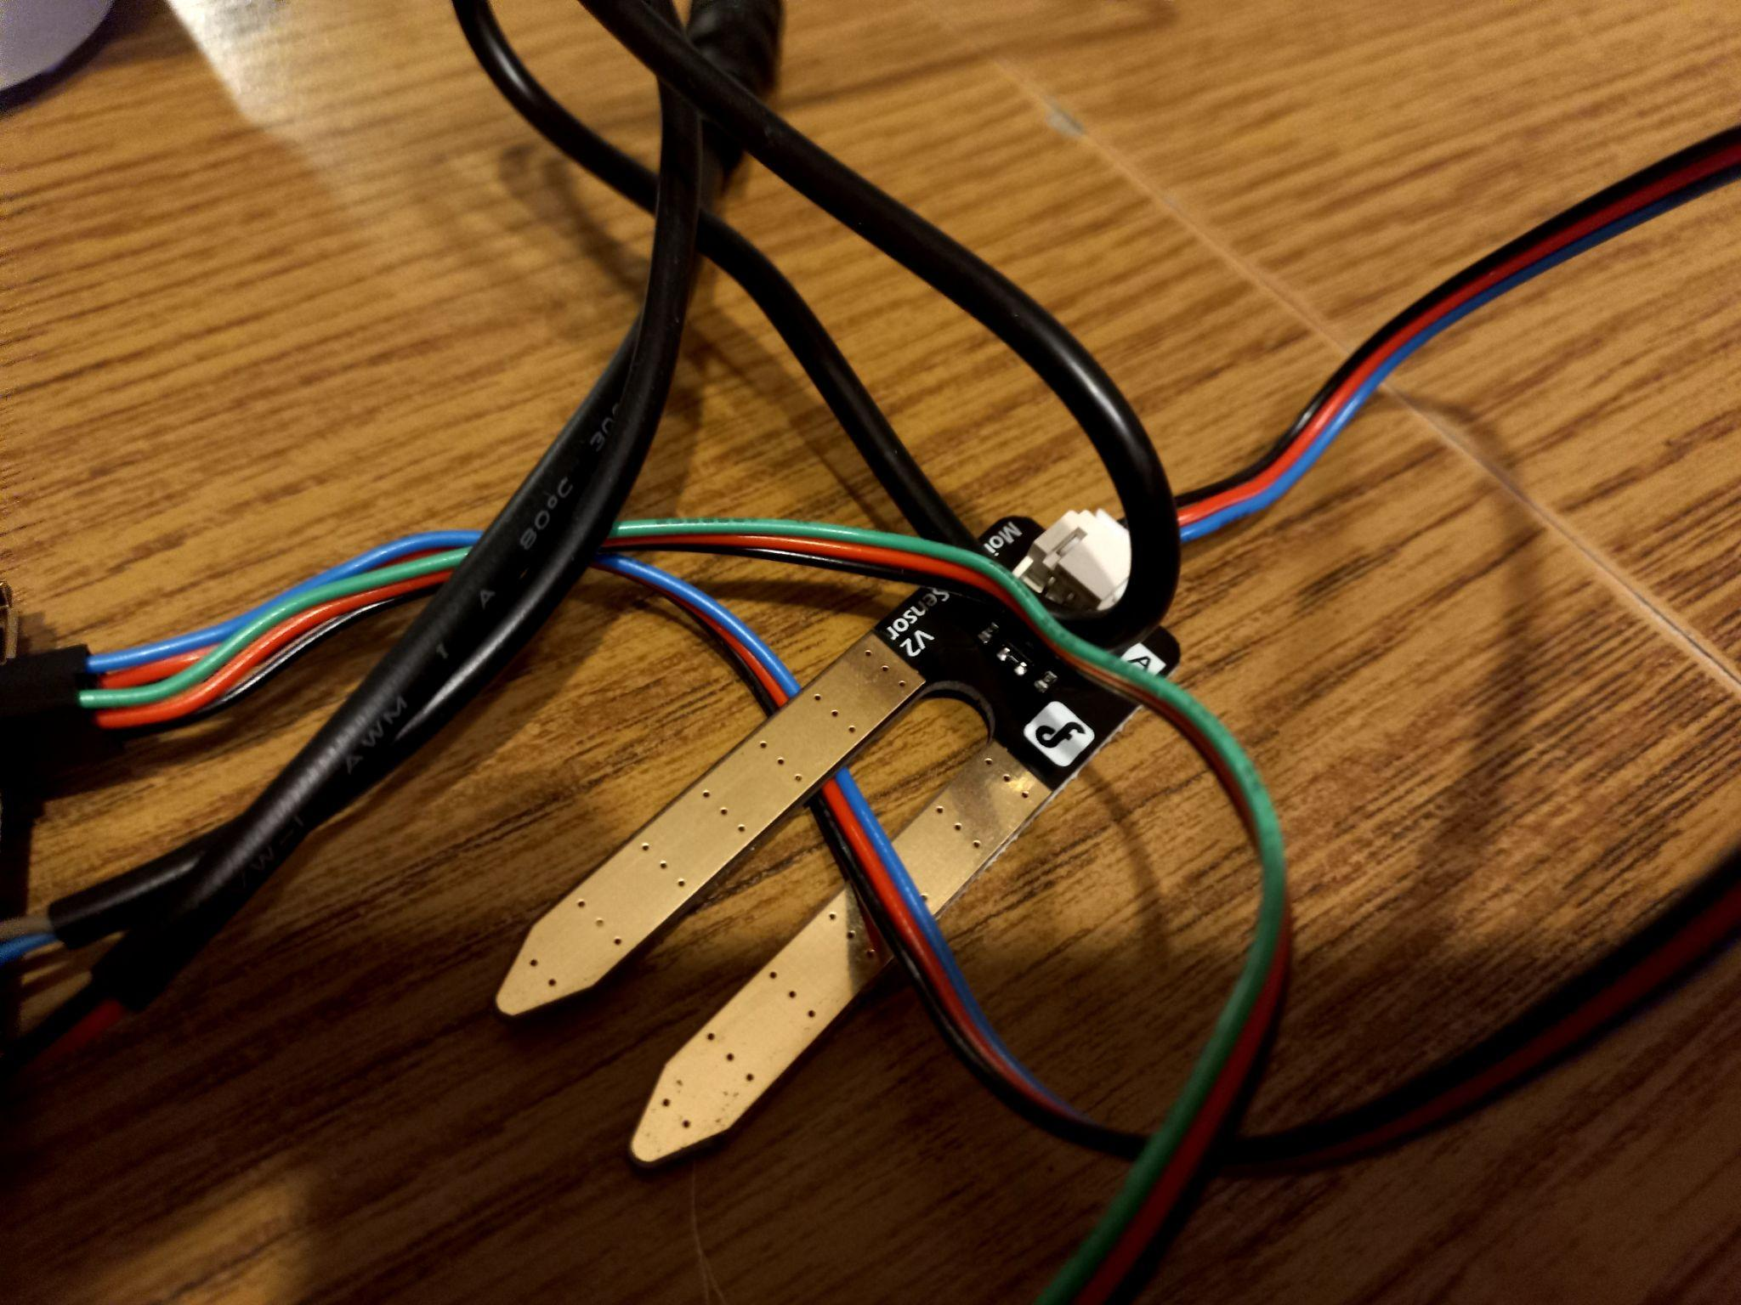
Przedstawienie działania projektu

Slide 12
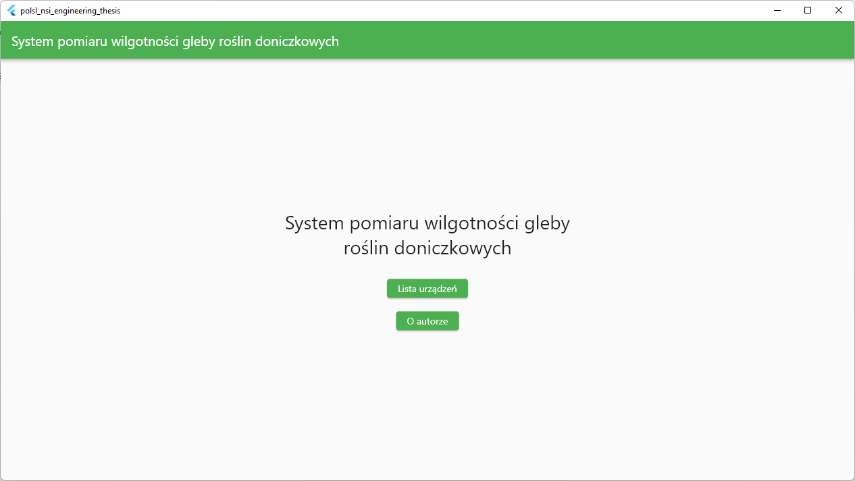
Przedstawienie działania projektu

Slide 13
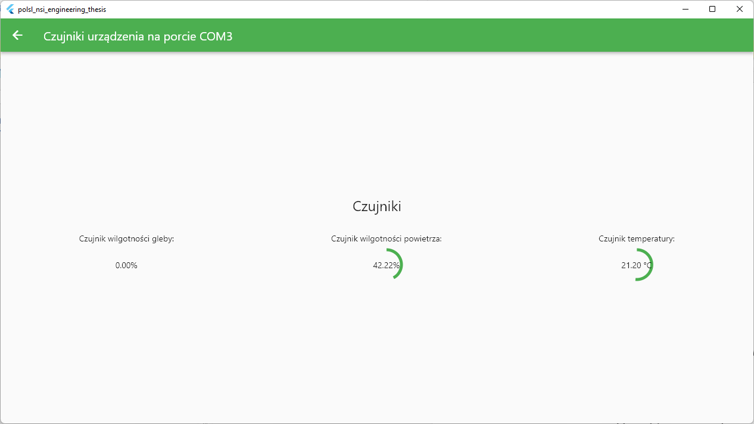
Przedstawienie działania projektu

Slide 14
Technologie i narzędzia
Notes:
Note: After adding your pictures, right click on it and “Send To Back”.

Slide 15
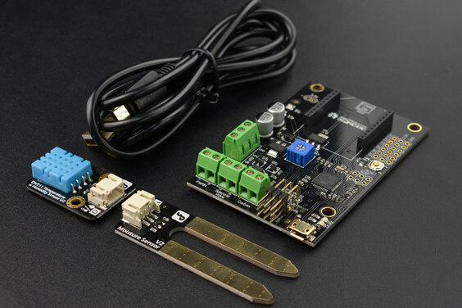
EcoDuino
Stworzony przez firmę DFRobot
Zestaw składający się z płytki, czujników i pompy
Łatwy w obsłudze
Programowalny

Slide 16
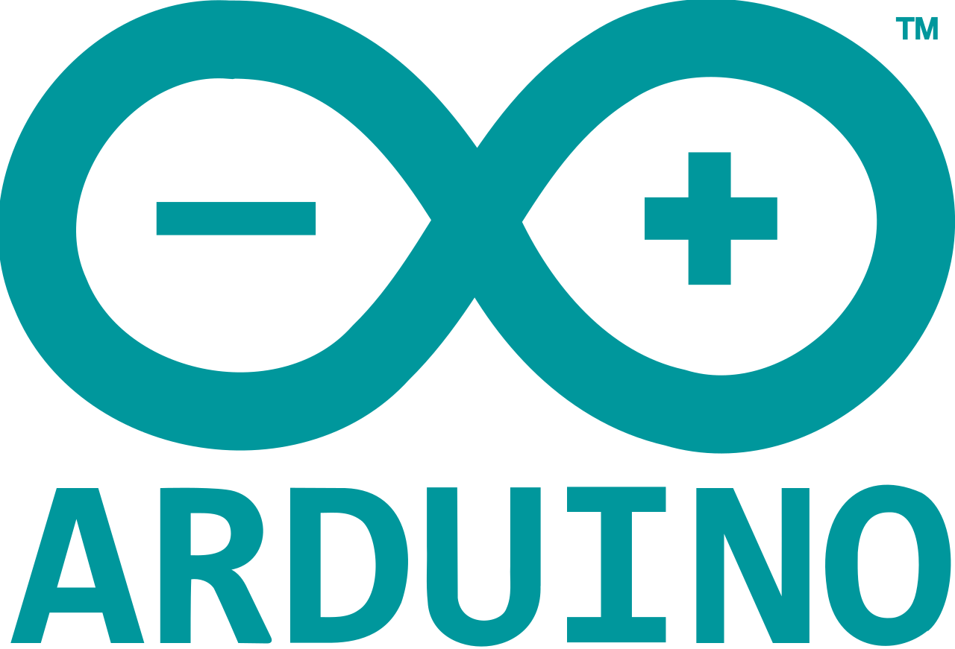
Arduino
Stworzony 2005 r.
W pełni obiektowy
Bazuje na Wiring oraz C++
Wykorzystywany w programach na urządzenia wbudowane różnych płytek Arduino

Slide 17

Flutter
Stworzony przez firmę Google w 2017 r.
Otwartoźródłowy zestaw narzędzi dla języka Dart
Pozwala tworzyć natywne, wieloplatformowe aplikacje
Korzystają z niego m. in. Google Assistance, Ebay, Groupon, Philips Hue

Slide 18

Dart
Stworzony przez firmę Google w 2012 r.
Statycznie typowany język programowania
W pełni obiektowy
Posiada duże repozytorium paczek

Slide 19
Testowanie
Notes:
Note: After adding your pictures, right click on it and “Send To Back”.

Slide 20
Testowanie
Testy jednostkowe
Testy manualne programu na płytce z zestawu EcoDuino
Testy manualne aplikacji

Slide 21
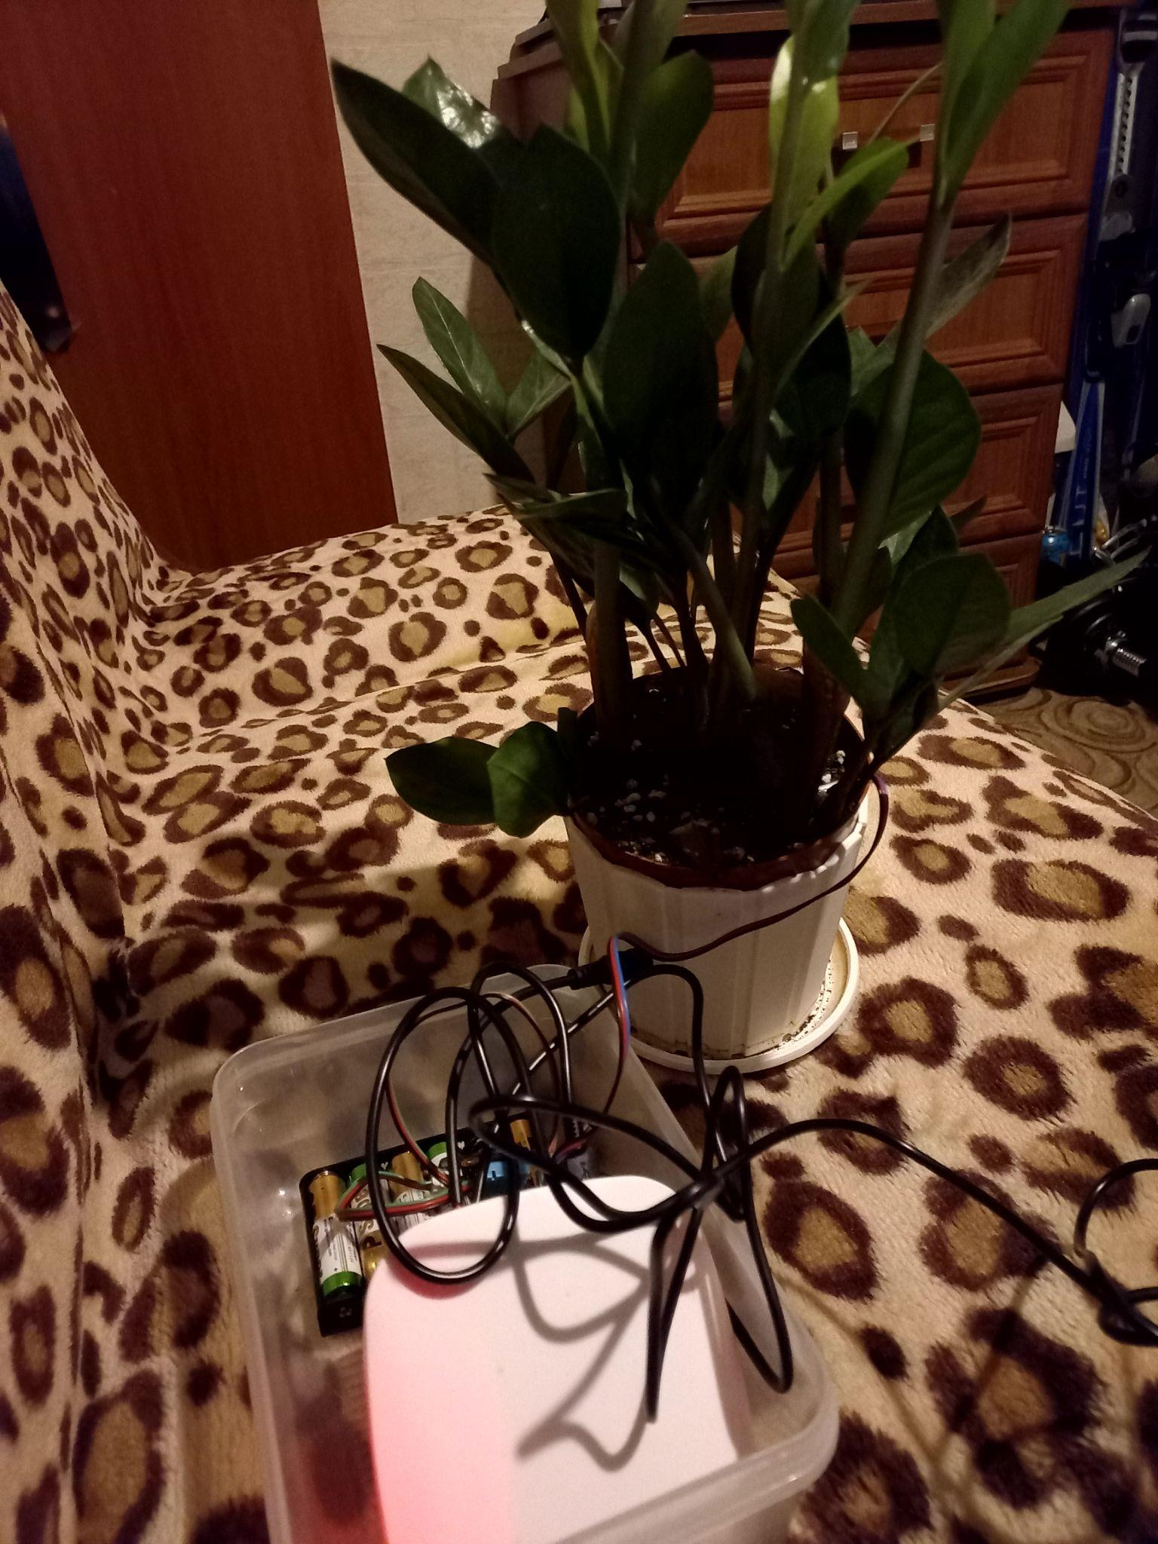
Testowanie

Slide 22
Napotkane problemy
Notes:
Note: After adding your pictures, right click on it and “Send To Back”.

Slide 23
Napotkane problemy
Spadek wydajności aplikacji desktopowej na widget’cie z czujnikami
Ciągłe odpytywanie płytki o dane po wyjściu z widoku z czujnikami

Slide 24
Możliwości dalszego rozwoju
Notes:
Note: After adding your pictures, right click on it and “Send To Back”.

Slide 25
Możliwości dalszego rozwoju
Bezprzewodowa komunikacja
Zapis danych na kartę SD

Slide 26
Wnioski
Notes:
Note: After adding your pictures, right click on it and “Send To Back”.

Slide 27
Wnioski
Praca została wykonana w swoich założeniach
Występuje kilka możliwych rozwiązań problemu
Zostały napotkane problemy, które zostały rozwiązane
Możliwy dalszy rozwój

Slide 28
Dziękuję za uwagę
Rafał Brauner
Notes:
Note: After adding your pictures, right click on it and “Send To Back”.

Slide 29
Bibliografia
https://dfimg.dfrobot.com/store/data/KIT0003/200814%20Update/KIT0003-detail-002_564x376.jpg
https://upload.wikimedia.org/wikipedia/commons/thumb/8/87/Arduino_Logo.svg/1280px-Arduino_Logo.svg.png
https://upload.wikimedia.org/wikipedia/commons/thumb/4/44/Google-flutter-logo.svg/2560px-Google-flutter-logo.svg.png
https://upload.wikimedia.org/wikipedia/commons/thumb/f/fe/Dart_programming_language_logo.svg/1024px-Dart_programming_language_logo.svg.png

